Slide 1
온라인 강의 사이트(BE)
2022.01.17~ 2022.03.17
강동욱 이영인 권용범 박수현 양진구

Slide 2

기획 의도 및 사이트 컨샙
온라인 코딩 강의 사이트 입니다.
코딩에 대해 배우고자 하시는 분들께서 강의를 들으시고 만들고자 하는 프로그램을 만들었을 때,
행복함을 느끼실 수 있도록 좋은 강의를 서비스하자 라는 의미에서 HAPPY EDUCATION이라 이름 지었습니다.

Slide 3
팀원 소개
이영인
강동욱
권용범
양진구
박수현
팀장
- DB 구성
- 장바구니
- Security 설정
팀원
- 강의 상세 페이지
- 커리큘럼
- 리뷰 작성/수정 페이지
팀원
- 강의 리스트
- 분야별 분류 기능
팀원
- 메인 페이지
- 상, 하단 메뉴
- 검색 기능
팀원
- 로그인 페이지
- 마이 페이지
- 주문내역 페이지

Slide 4
프로젝트 구현 목표
React 와 SpringBoot를 사용하여 수강신청 사이트 제작(서버는 MySql 사용)
수강 신청사이트에 로그인, 회원가입 기능 구현
강의 목록 페이지 제작 및 검색 기능 구현
수강 신청 사이트에서 강의 클릭 시 해당 강의의 ID에 따른 데이터를 서버에 요청 후강의 상세 페이지로 출력
로그인 상태에서만 사용할 수 있는 장바구니 기능 구현
장바구니에 담긴 강의 결제 기능 구현 / 결제 내역은 서버에 추가

Slide 5





개발환경 및 사용 기술
빌드 도구
개발 언어
플랫폼

Slide 6




개발환경 및 사용 기술
IDE

Slide 7



개발환경 및 사용 기술
데이터베이스(DB)
프레임워크
보안
Spring Security
API
RESTful API
ORM
Spring Data JPA

Slide 8
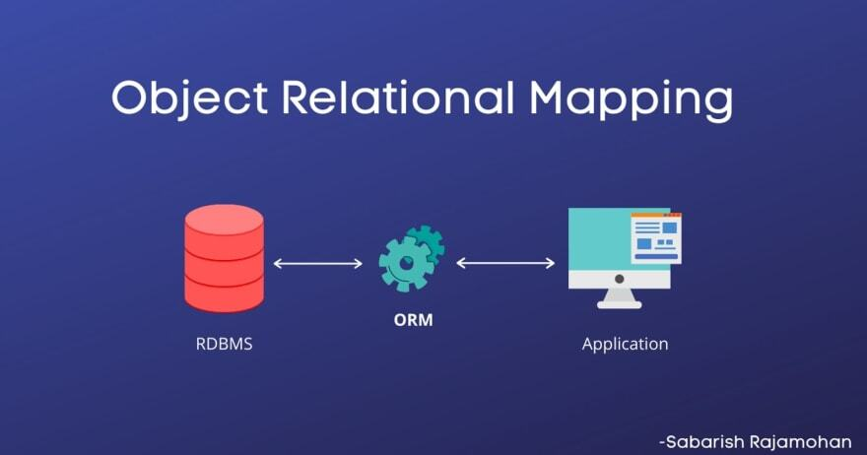
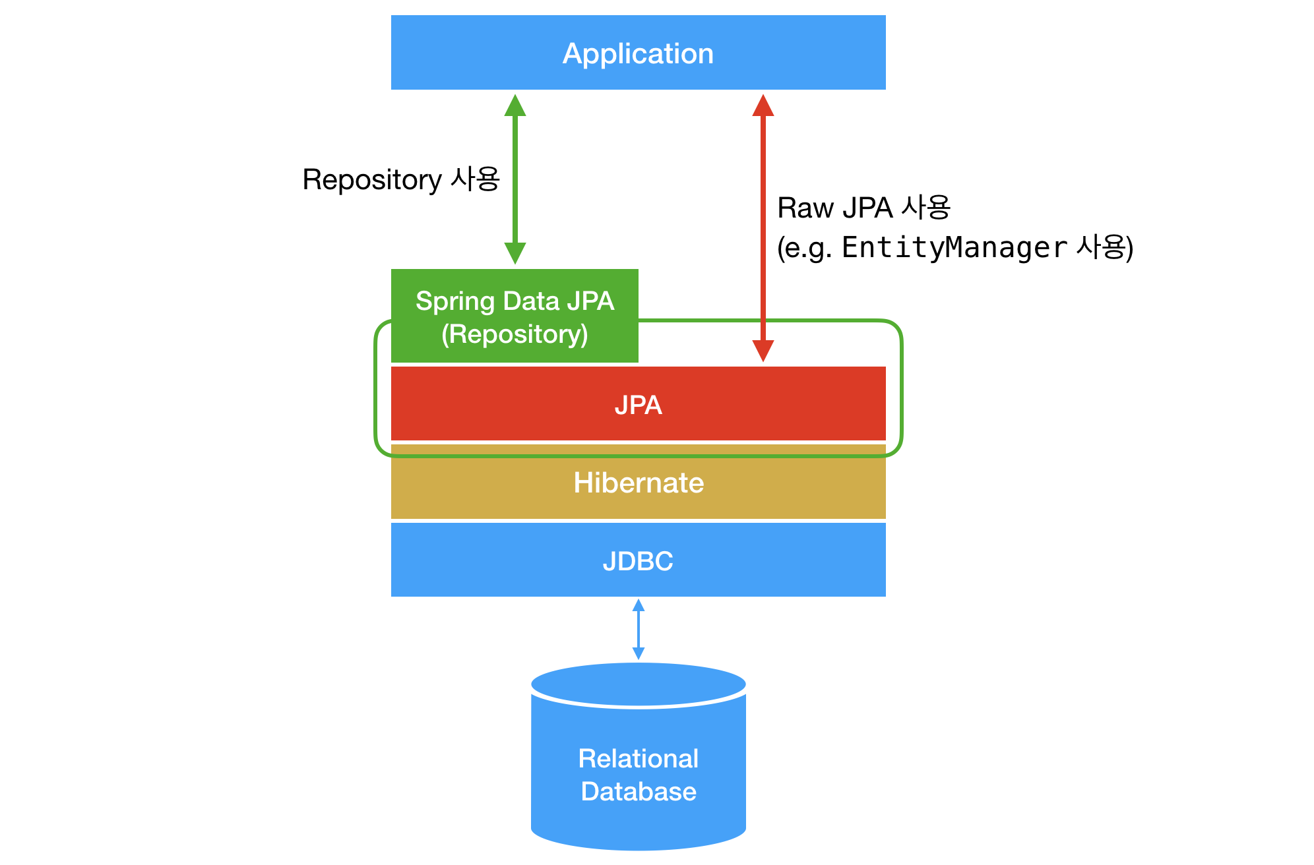
추가 설명
ORM 기법(Object Relational Mapping)
DB와 객체지향 프로그래밍 언어 간의 호환되지 않는 데이터를 연결하는 프로그래밍 기법
(객체지향 프로그래밍 – 클래스 / 관계형 데이터베이스 – 테이블)
객체 간의 관계를 바탕으로 SQL을 자동 생성하여 객체모델과 관계형 모델 간의 불일치를 해결해주는 것
예시)
Spring Web JPA 구성도
Notes:
저희 조도 다른 조와 같이 ORM 기법을 사용하여 설계했습니다.

Slide 9
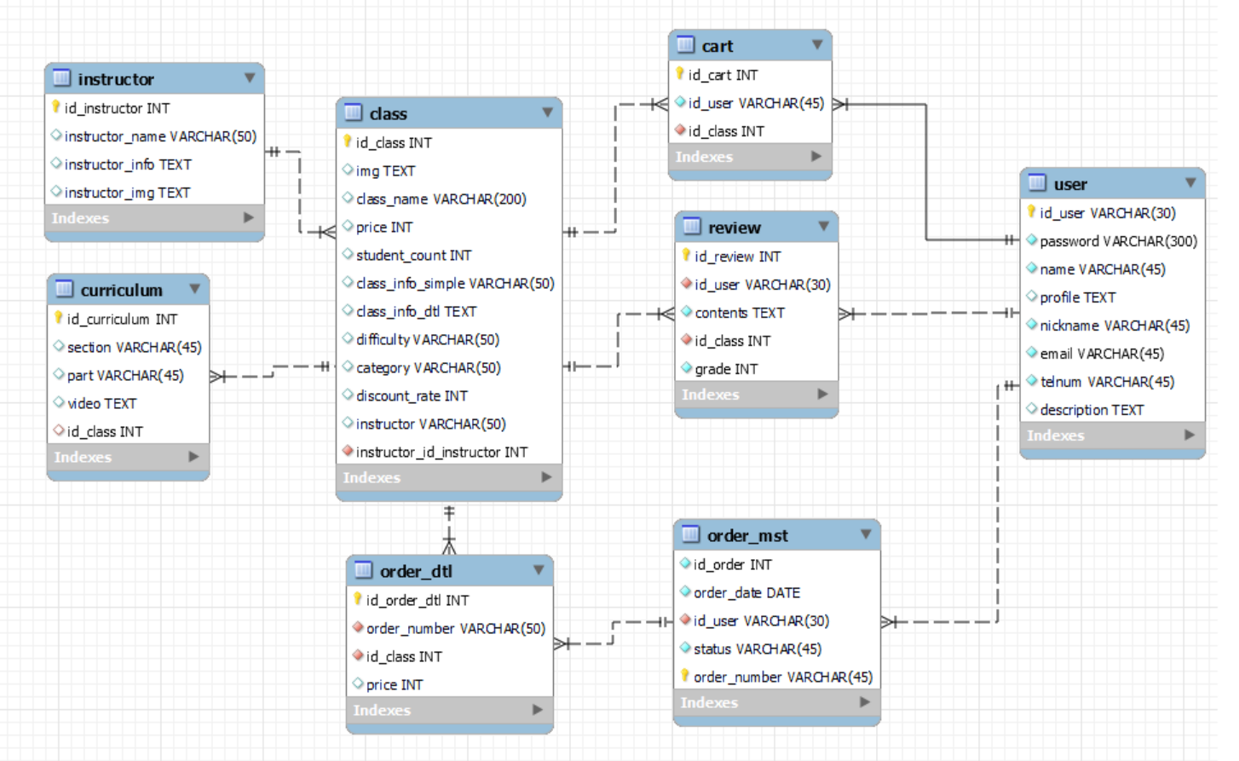
ERD
User : 사용자 정보
Class : 강의 정보
Instructor : 강사 정보
Curriculum : 커리큘럼
Review : 강의 후기
Order_mst : 주문 상세 정보
Order_dtl : 주문 간략 정보
Cart : 장바구니 정보

Slide 10
페이지 구성도 -USER
회원가입 페이지
강의 리스트 페이지
메인 페이지
로그인 페이지
메인 페이지
리뷰 작성 및 수정 요청
로그인 여부 확인
강의 상세 페이지
리뷰 작성, 수정 페이지
로그인 여부 확인
마이 페이지
구매 내역
리뷰 작성 및 수정 내용 등록
결제 후
구매 내역 표시
장바구니 확인
장바구니 페이지

Slide 11
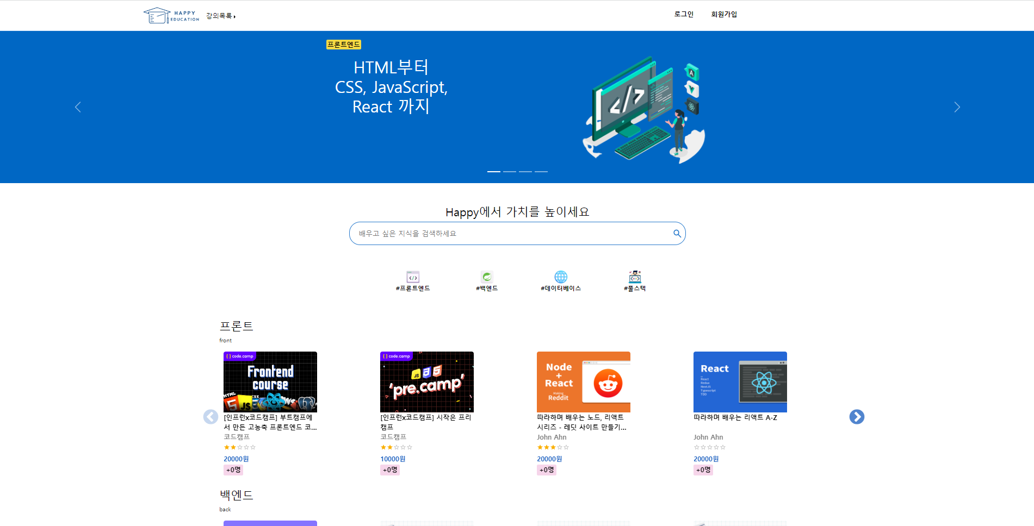
화면 및 기능 소개 – 메인 페이지
배너
검색 메뉴
각 항목별 미리 보기
1
2
3

Slide 12
화면 및 기능 소개 – 메인 페이지[API]
기능 | Method | Request | URL | Response
선택한 카테고리 강의목록 조회 | GET | String category | /api/list/show/{getcategory} | List<GetClassInfoDto>
강의 검색 | GET | String class_name | /api/list/{search} | List<GetClassInfoDto>
front 강의 10개 조회 | GET | 카테고리 별 강의 | /api/carousel/front | List<GetClassInfoDto>
back 강의 10개 조회 | GET | 카테고리 별 강의 | /api/carousel/back | List<GetClassInfoDto>
database 강의 10개 조회 | GET | 카테고리 별 강의 | /api/carousel/db | List<GetClassInfoDto>
full stack 강의 10개 조회 | GET | 카테고리 별 강의 | /api/carousel/full | List<GetClassInfoDto>

Slide 13
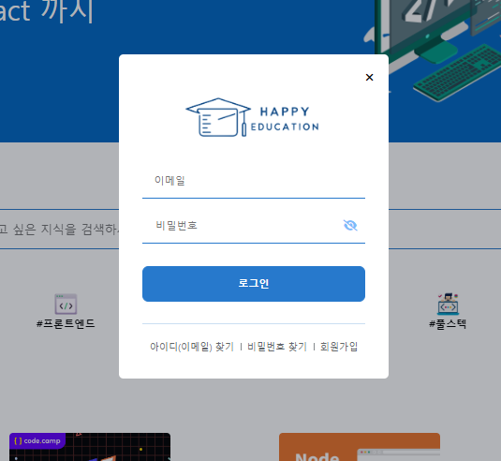
화면 및 기능 소개 – 로그인
로그인 정보 입력
일치하는 아이디와 비밀번호 확인
이메일과 비밀번호 미 입력 시 경고 메시지 출현
없는 아이디 이거나 잘못된 비밀번호 입력 시
로그인 실패 메시지 출현
1
2

Slide 14
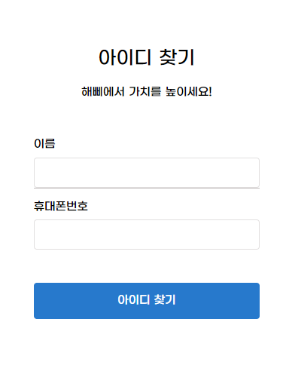
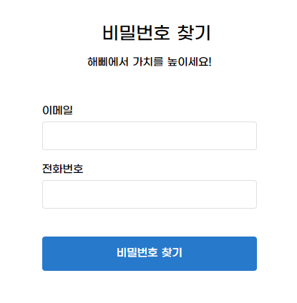
화면 및 기능 소개 – 아이디/비밀번호 찾기
1. 가입할 때 사용했던 정보 입력
- 입력한 데이터와 일치하는
사용자가 있으면 아이디 제공
1
2
2. 이메일(아이디)과 전화번호 입력
- 입력한 데이터와 일치하는 사용자가
있으면 비밀번호 변경 기능 제공

Slide 15
화면 및 기능 소개 – 아이디/비밀번호 찾기 DTO
기능 | Method | Request | URL | Response
아이디 찾기 | POST | FindIdDto | /api/find/id | FindIdResponseDto
비밀번호 찾기 | POST | GetFindPasswordDto | /api/find/password | FindPasswordDto
비밀번호 변경 | POST | ChangePasswordDto | /api/find/changePassword | FindPasswordDto

Slide 16
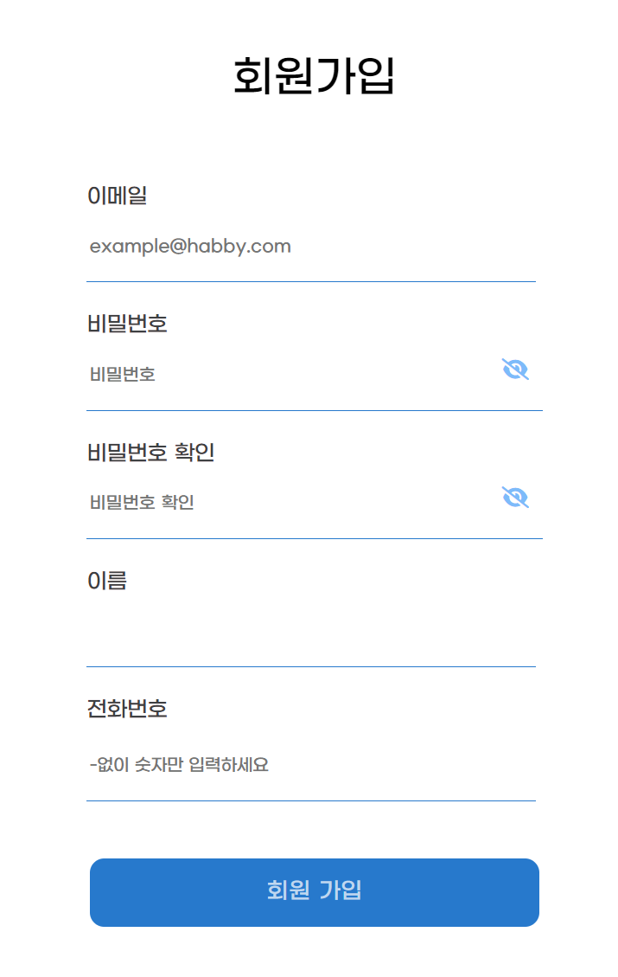
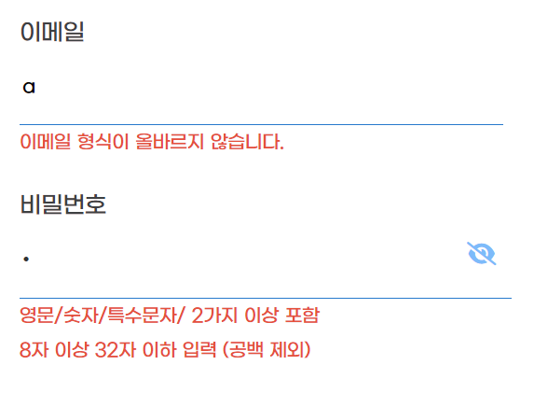
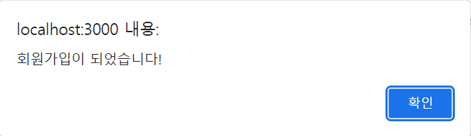
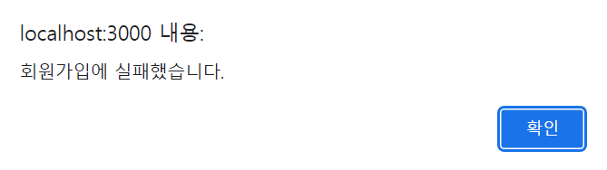
화면 및 기능 소개 – 회원가입
1. 회원가입 정보 입력
2. 이메일/비밀번호 조건 확인
1
회원가입에 필요한 정보를 올바르게 입력한 뒤 회원가입 버튼을 누르면 회원가입이 가능
회원가입 성공 여부에 따라 다른 안내 메시지 출력
정보를 입력했을 때 이메일과 비밀번호가 조건에 맞지 않으면 알림
2
예시)
회원가입 성공
회원가입 실패

Slide 17
화면 및 기능 소개 – 회원가입 DTO
기능 | Method | Request | Response
Id_user | String | 아이디 | 0
password | String | 비밀번호 | 0
password_confirm | String | 비밀번호 확인 | 0
Name | String | 이름 | 0
Tel_num | String | 전화번호 | 0

Slide 18
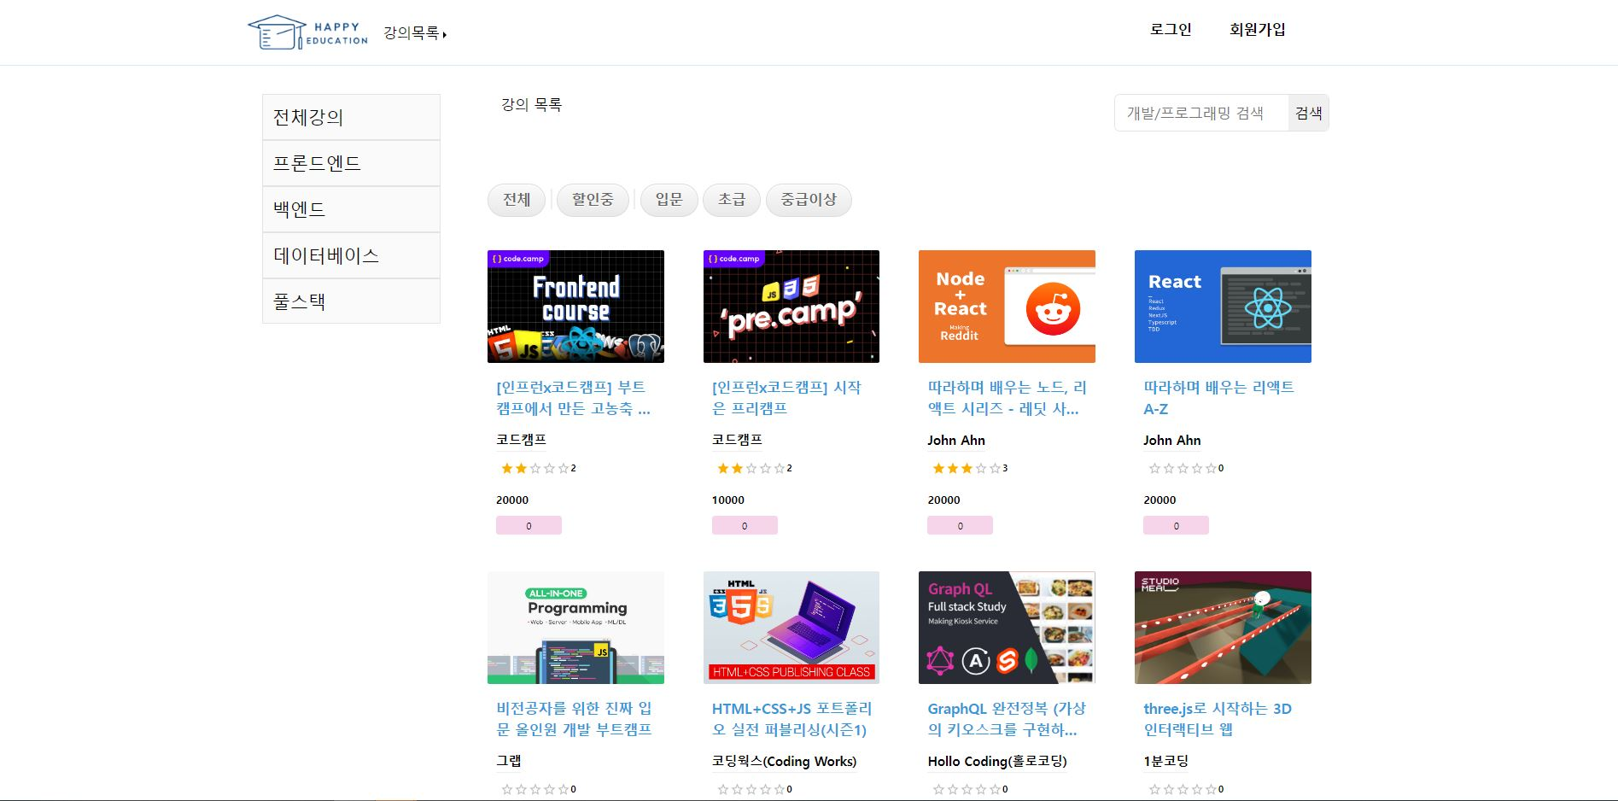
화면 및 기능 소개 – 강의 리스트
2
1. 해당 강의의 상세 페이지 호출
2. 입력된 키워드가 들어간 강의 목록 나열
1

Slide 19
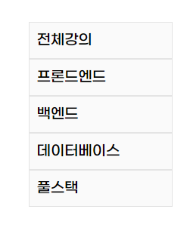
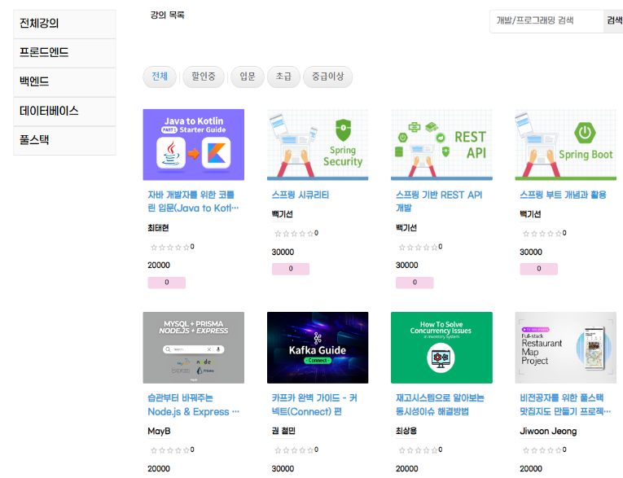
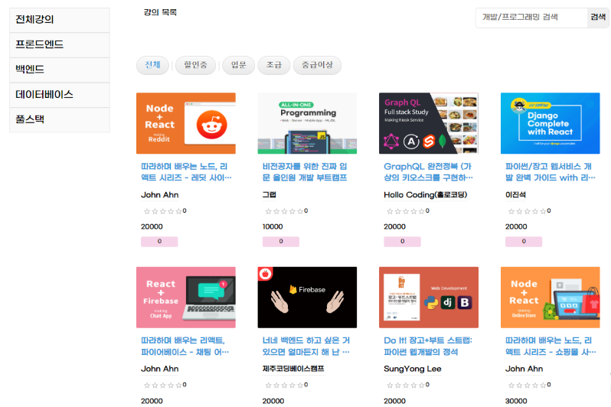
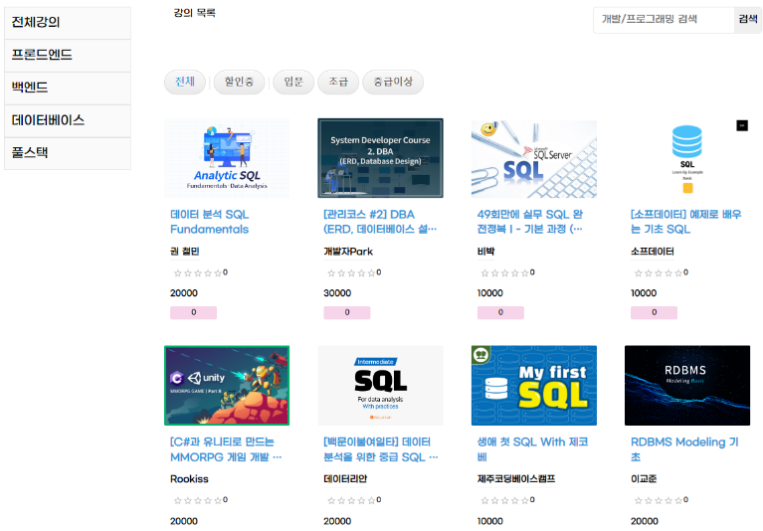
화면 및 기능 소개 – 강의 리스트
1
2
1
2
3
4
강의 종류에 따른 출력 데이터 변경
프론트엔드
백엔드
데이터베이스
풀스택
3
4

Slide 20
화면 및 기능 소개 – 강의 리스트 DTO
기능 | Method | Request | URL | Response
선택한 카테고리 강의목록 조회 | POST | GetCategoryClassListDto | /api/list/ | GetClassInfoDto
강의 검색 | GET | String class_name | /api/list/{search} | GetClassInfoDto
할인/난이도 별 강의 목록 | POST | GetCategoryDto | /api/list/category | GetClassInfoDto
강의 상세 페이지 | GET | Int Id_class | /api/main5/{idClass}/ | GetClassDetailIResponseDto
Name | Type | Description | Required
Category | String | 카테고리 | 0
Difficulty | String | 난이도 | 0
discountRate | Boolean | 할인율 | 0

Slide 21
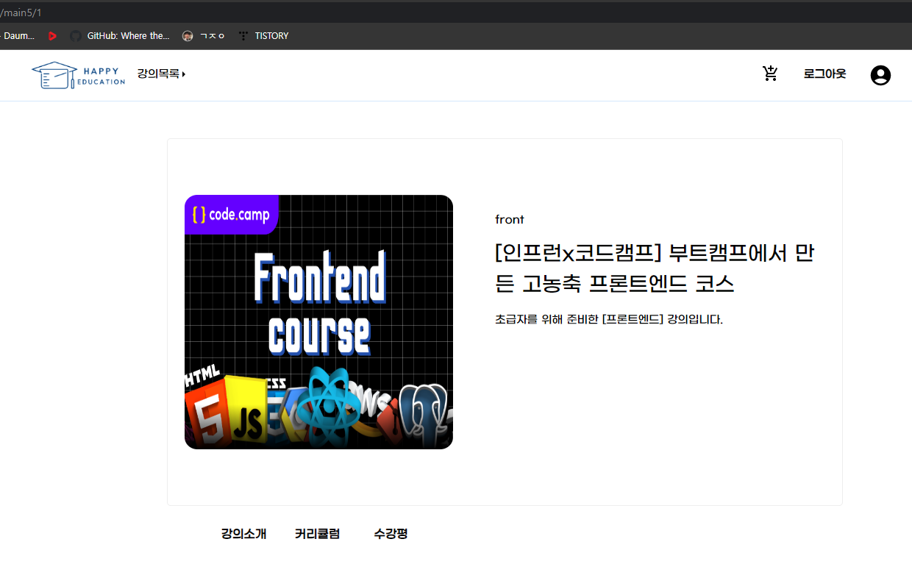
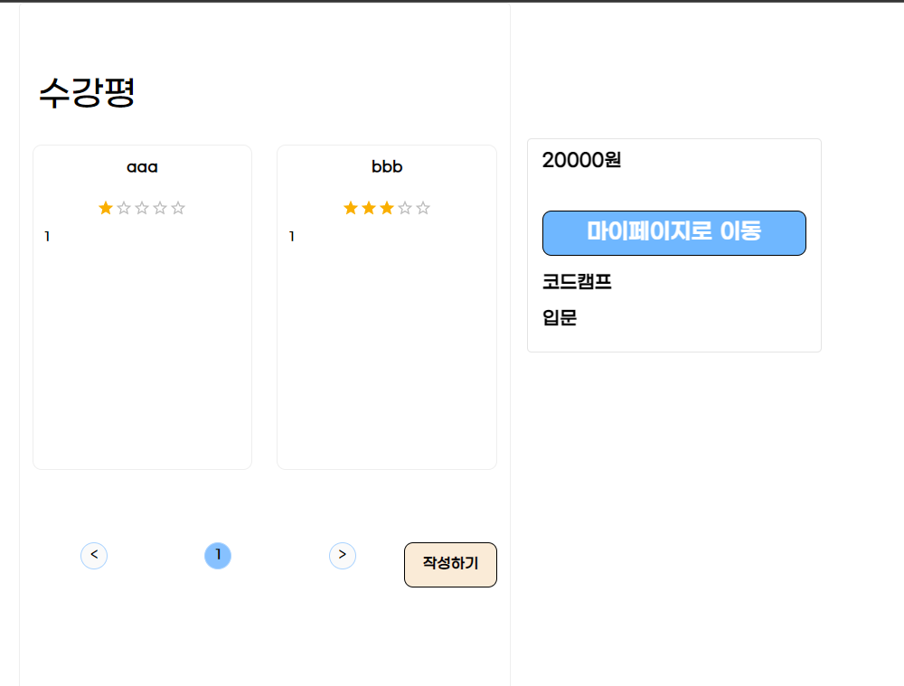
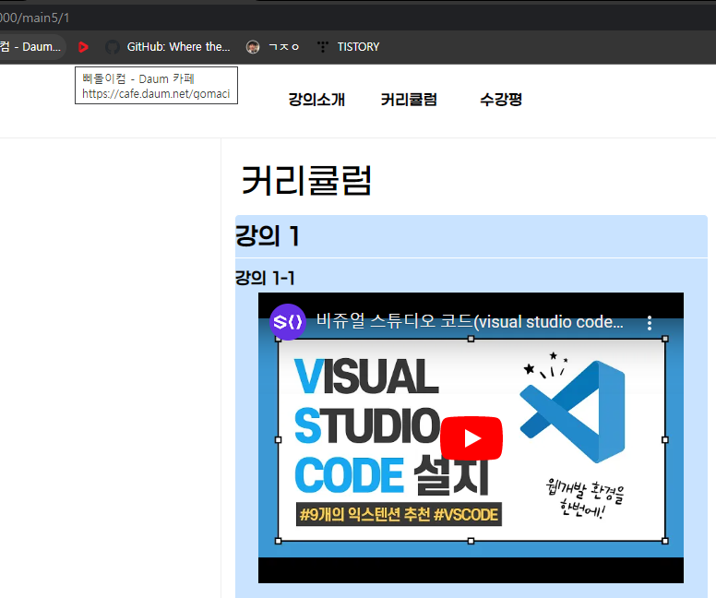
화면 및 기능 소개 – 강의 상세 페이지

Slide 22
화면 및 기능 소개 – DTO
Name | Type | Description | Required
Id_class | Int | 강의 번호 | 0
img | String | 강의 이미지 | 0
class_name | String | 강의 이름 | 0
Class_info_simple | String | 강의 간단 설명 | 0
Class_info_dtl | String | 강의 설명 | 0
price | Int | 수강 가격 | 0
Category | String | 카테고리 | 0
Difficulty | String | 난이도 | 0
Instructor | List | 강사 명 | 0
Curriculum_list | List | 커리큘럼 | 0
Review_list | List | 리뷰 | 0

Slide 23
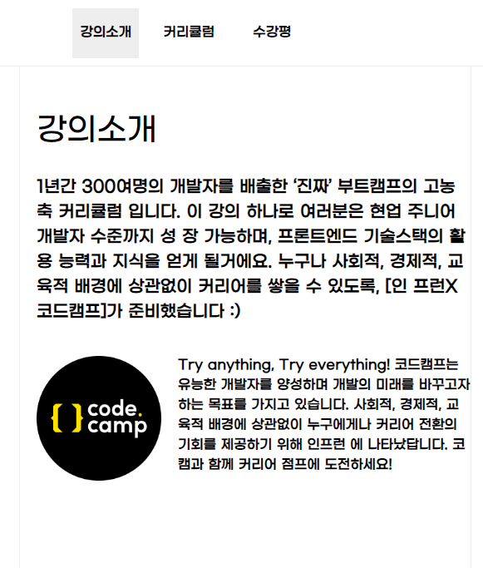
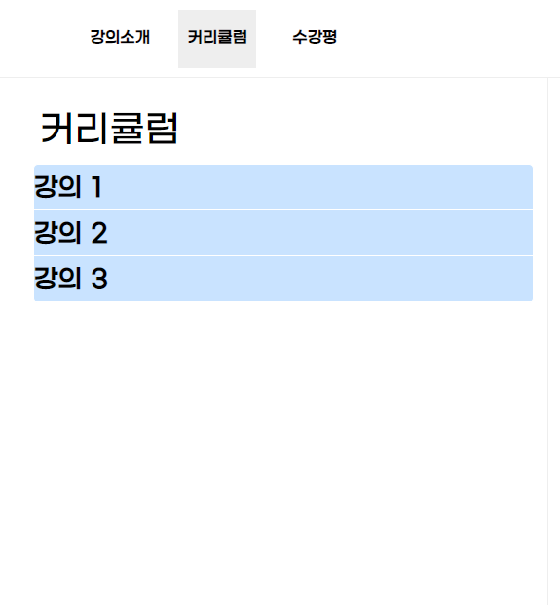
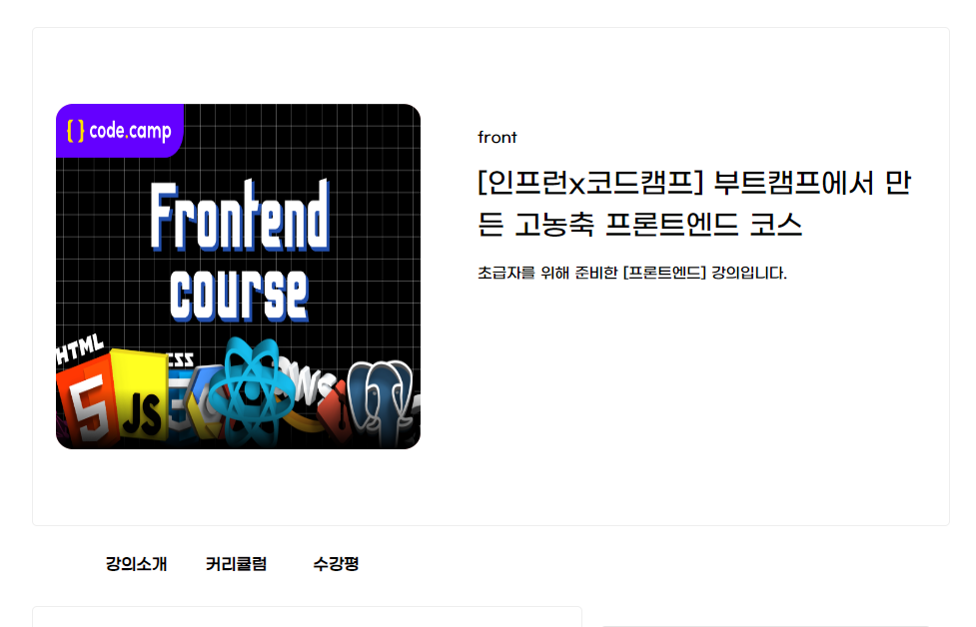
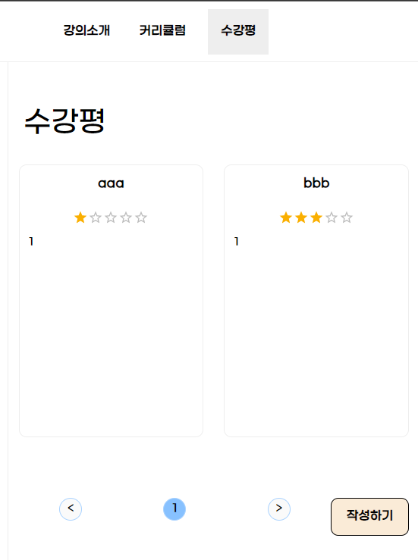
화면 및 기능 소개 – 강의 상세 페이지
강의소개 클릭
커리큘럼 클릭
수강평 클릭
네비게이션 메뉴를 설정
각 메뉴를 클릭 시 해당 메뉴가 가리키는 영역으로 이동

Slide 24
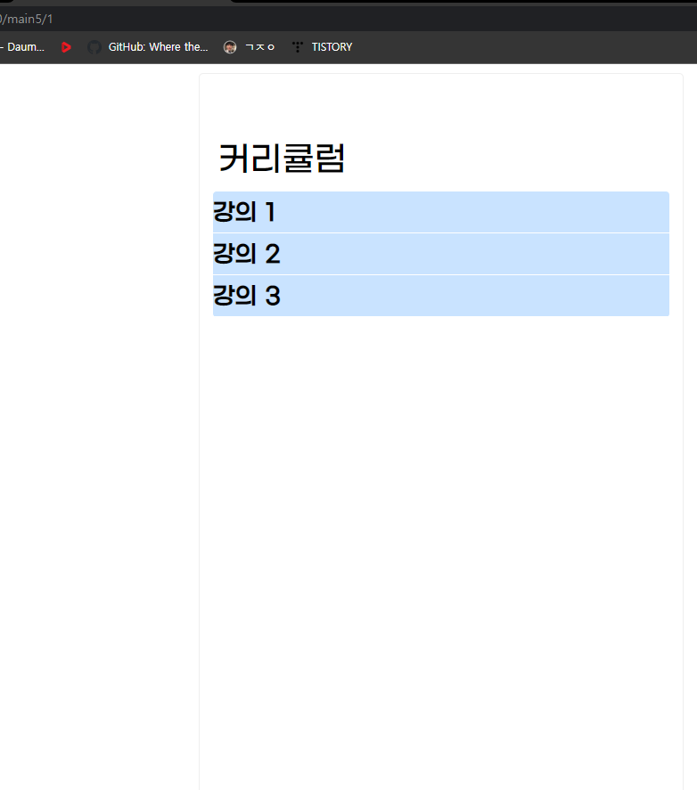
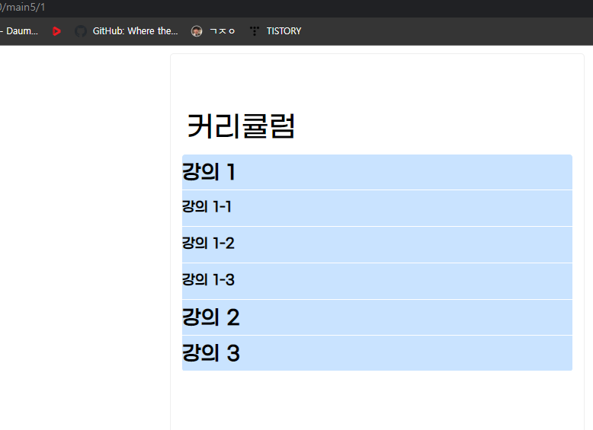
화면 및 기능 소개 – 커리큘럼
미 구매
구매
커리큘럼에는 해당 강의의 Youtube 영상 URL을 탑재하였으며,
로그인 여부와 구매 여부에 따라 표시되도록 설정했습니다.

Slide 25
화면 및 기능 소개 – 커리큘럼 DTO
Name | Type | Description | Required
Id_Curriculum | Int | 커리큘럼 번호 | 0
Section | String | 강의 이미지 | 0
Part | String | 강의 이름 | 0
Video | String | 강의 간단 설명 | 0
Id_class | Int | 강의 번호 | 0

Slide 26
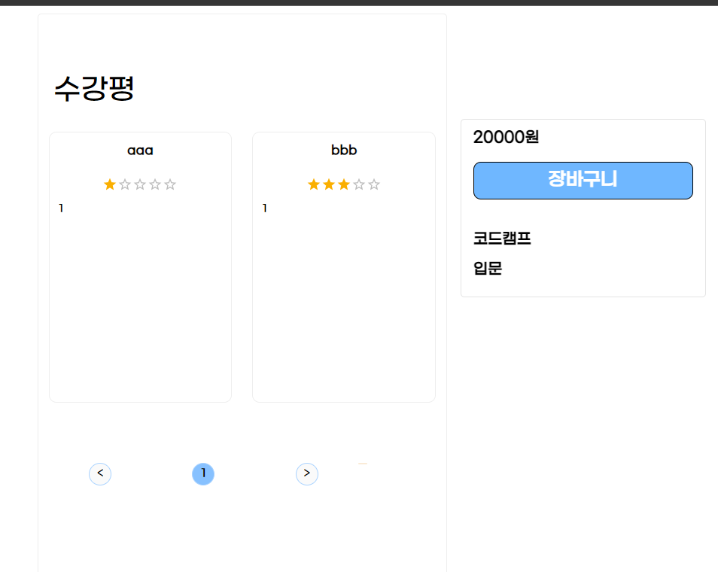
화면 및 기능 소개 강의 리뷰
로그인 전
로그인 후
각 강의 마다 리뷰내용 확인 가능
리뷰를 작성하기 위해선 2가지 조건이 충족 되야 활성화되도록 설정
로그인이 되어 있어야한다.
로그인된 아이디가 해당 강의를 구매한 내역이 있어야한다.
작성하기 버튼을 클릭 시 강의 리뷰 작성 페이지로 이동

Slide 27
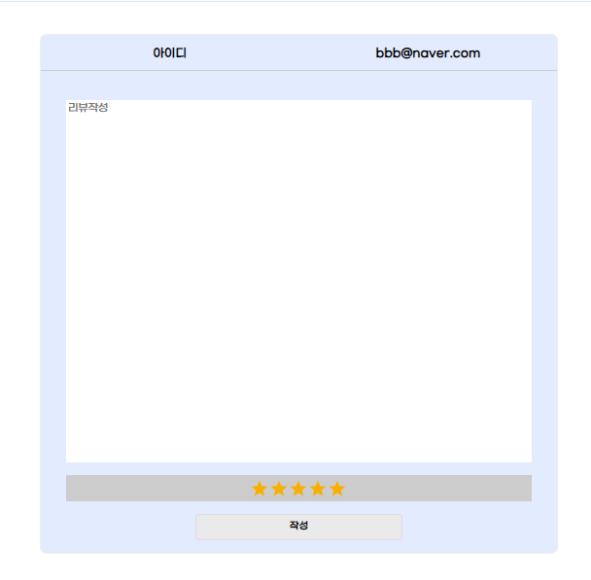
화면 및 기능 소개 – 강의 리뷰 작성
1
1. 정보 표시
-
2. 리뷰 내용 작성란
3. 별점 기능 구현 {1~5점까지 설정 가능}
4. 작성 버튼 클릭 시 [ 아이디 정보, 리뷰 내용, 별점 ] 등의 데이터를 서버에 저장 요청 후 상세페이지로 이동
2
3
4

Slide 28
화면 및 기능 소개 – 강의 리뷰 작성 DTO
Name | Type | Description | Required
Id_Review | Int | 리뷰 번호 | 0
idUser | String | 로그인 아이디 | 0
Contents | String | 수강평 내용 | 0
Id_class | Int | 강의 번호 | 0
Grade | Int | 별 점 | 0

Slide 29
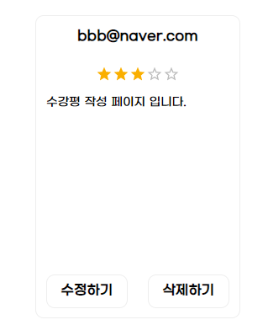
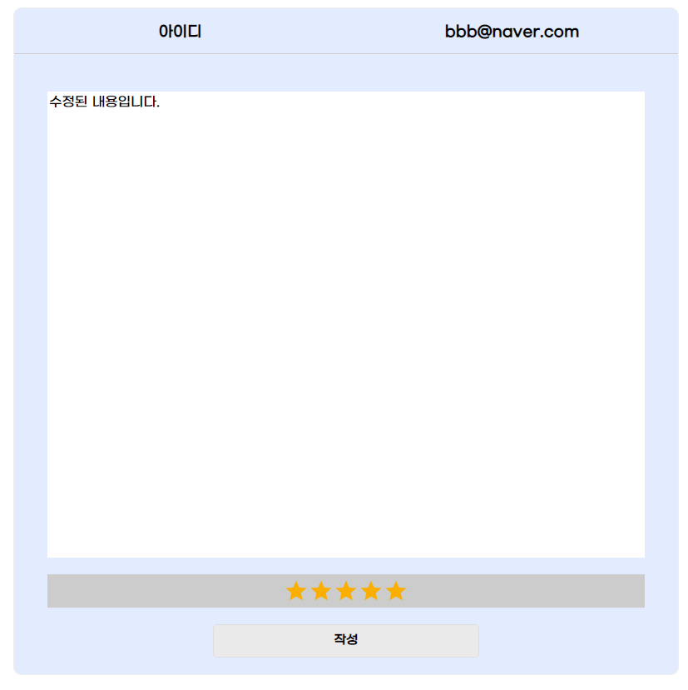
화면 및 기능 소개 – 강의 리뷰 수정
로그인 아이디와 일치할 경우 활성화
- 로그인 아이디와 일치할 경우 활성화
- 아이디와 강의 ID는 변함없이 나머지 값만 바꿀 수 있게 PATCH 방식 사용

Slide 30
화면 및 기능 소개 – 강의 리뷰 수정 DTO
Name | Type | Description | Required
Id_Review | Int | 리뷰 번호 | 0
idUser | String | 로그인 아이디 | 0
Contents | String | 수강평 내용 | 0
Id_class | Int | 강의 번호 | 0
Grade | Int | 별 점 | 0

Slide 31
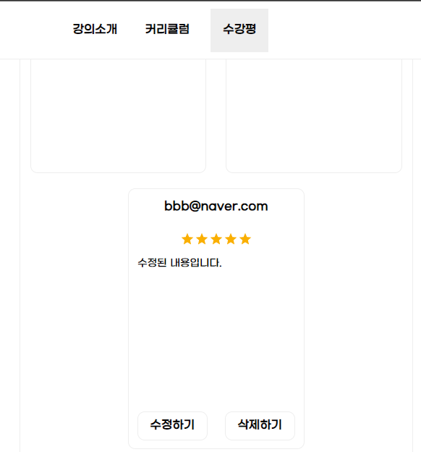
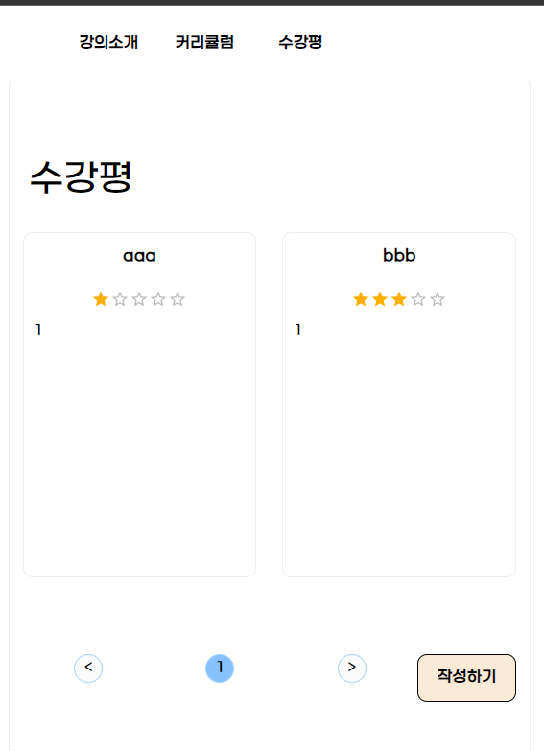
화면 및 기능 소개 – 강의 리뷰 삭제
- 강의 리뷰의 아이디 정보와 로그인 상태인 아이디 정보가
일치할 시 삭제하기 버튼 활성화
- 버튼 클릭 시 서버에서 해당 리뷰 삭제

Slide 32
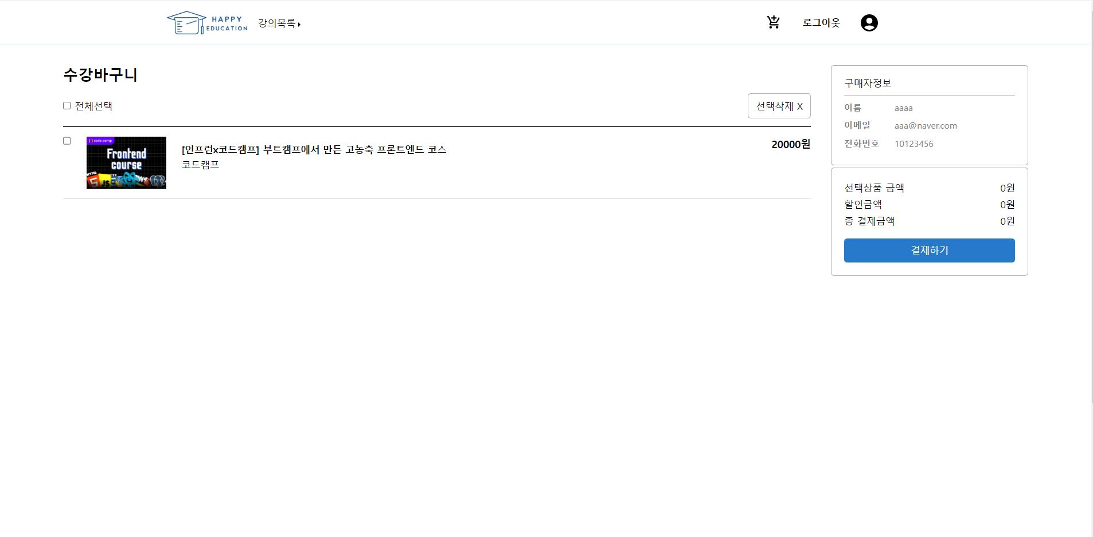
화면 및 기능 소개 - 장바구니
1. 전체 선택
장바구니에 있는 모든 강의 선택
2. 선택 삭제
선택된 강의를 장바구니에서 제거
3. 금액 표시
선택된 강의에 따라 표시되는 금액 변경
4. 결제하기
선택된 강의 구매
1
2
3
4

Slide 33
화면 및 기능 소개 - 장바구니
기능 | Method | Request | URL | Response
수강바구니 목록 조회 | GET | String Id_user | /api/cart/ | List<GetCartClassListDto>
사용자 정보 조회 |  | String Id_user | /api/cart/user | GetCartUserInfoDto
수강바구니 강의 삭제 | POST | List<integer> | /api/cart/delete | ResultResponseDto
수강바구니 강의 추가 |  | postclassId | /api/cart/add
결제내역 기록 |  | paymentInfoDto | /api/cart/payment

Slide 34
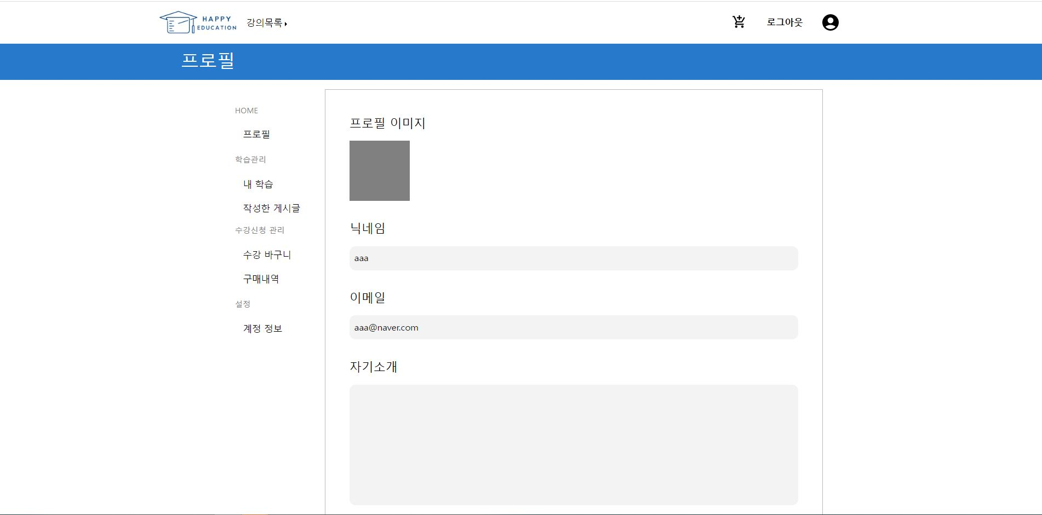
화면 및 기능 소개 – 마이 페이지 (프로필)
1. 프로필
- 사용자의 프로필 이미지,
- 닉네임, 이메일, 자기소개말 제공
1
2. 마이페이지 메뉴
- 사용자와 관련된 정보를 제공하는 메뉴제공
- 프로필, 내 학습, 작성한 게시글, 수강 바구니, 구매내역, 계정 정보 페이지로 이동 가능
2

Slide 35
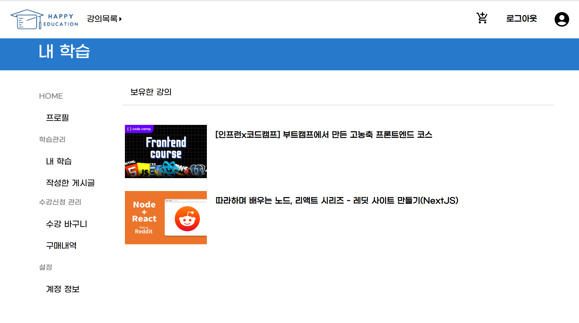
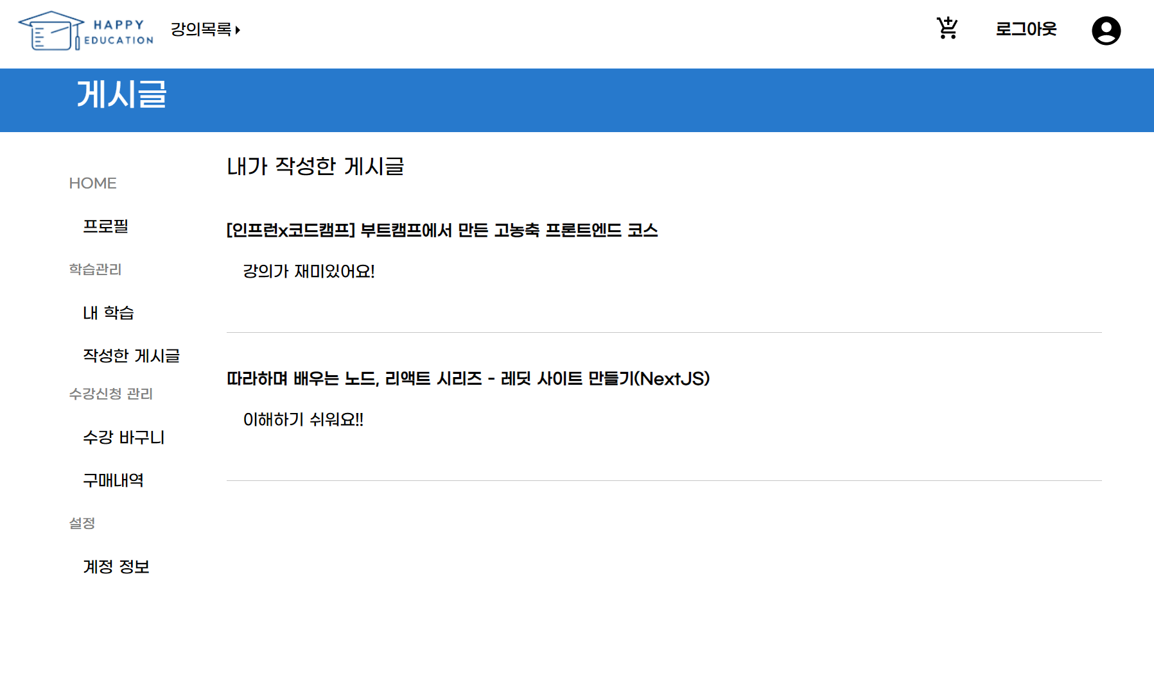
화면 및 기능 소개 – 마이 페이지(내 학습, 게시 글)
1
1. 보유한 강의
- 사용자가 구매한 강의 목록을 제공
- 강의를 선택하면 해당 강의 상세페이지로 이동
2.작성한 게시글
- 사용자가 작성한 강의 리뷰 정보(강의명, 내용) 제공
- 강의명 클릭 시 해당 강의 상세페이지로 이동
2

Slide 36
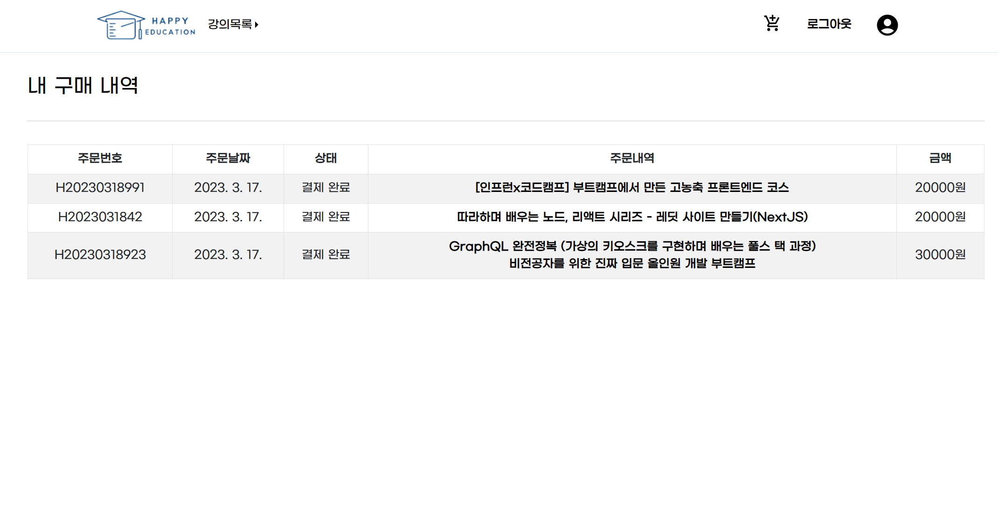
화면 및 기능 소개 – 마이 페이지(구매 내역)
1
구매내역
- 사용자의 구매내역
(주문번호, 주문 날짜, 상태, 구매한 강의, 총 금액)
- 강의명 클릭 시 해당 강의 상세 페이지 이동

Slide 37
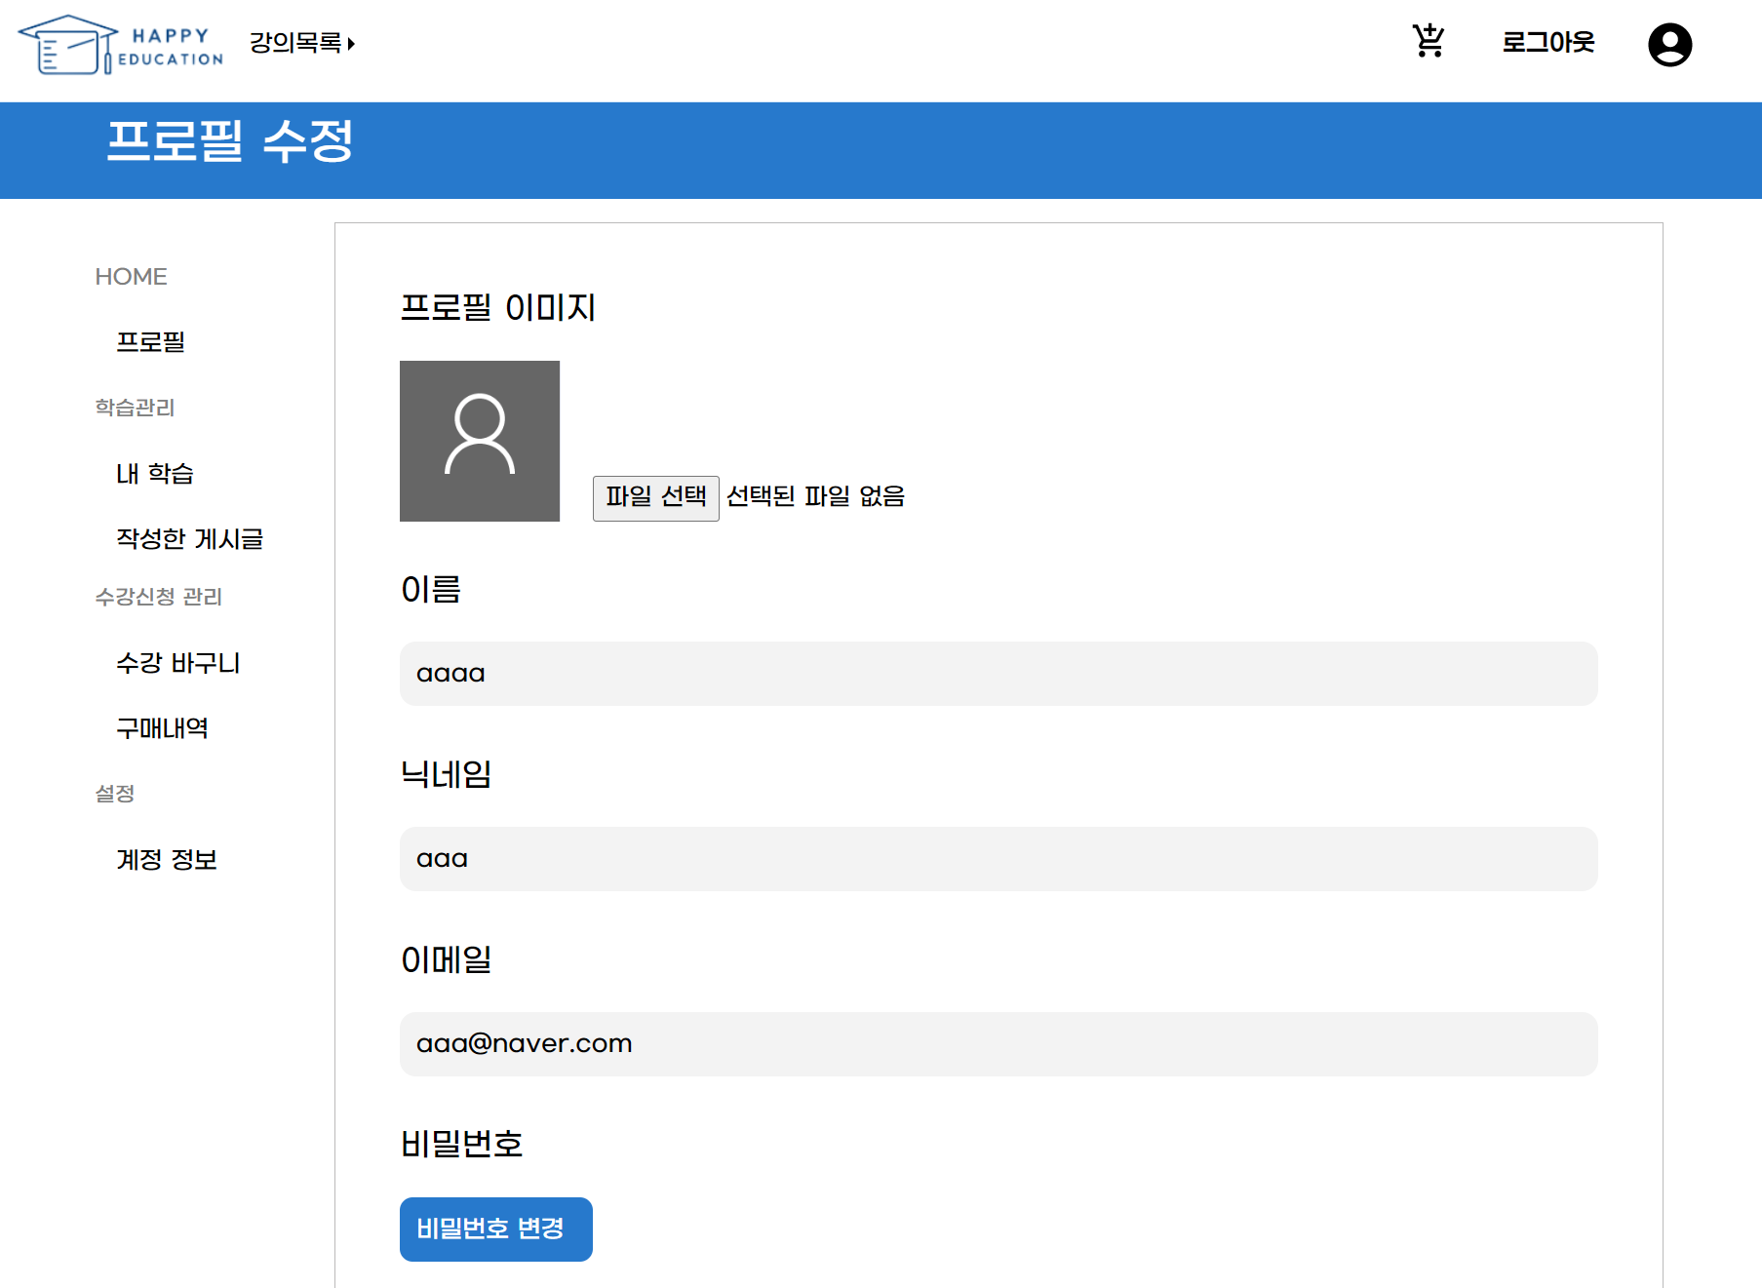
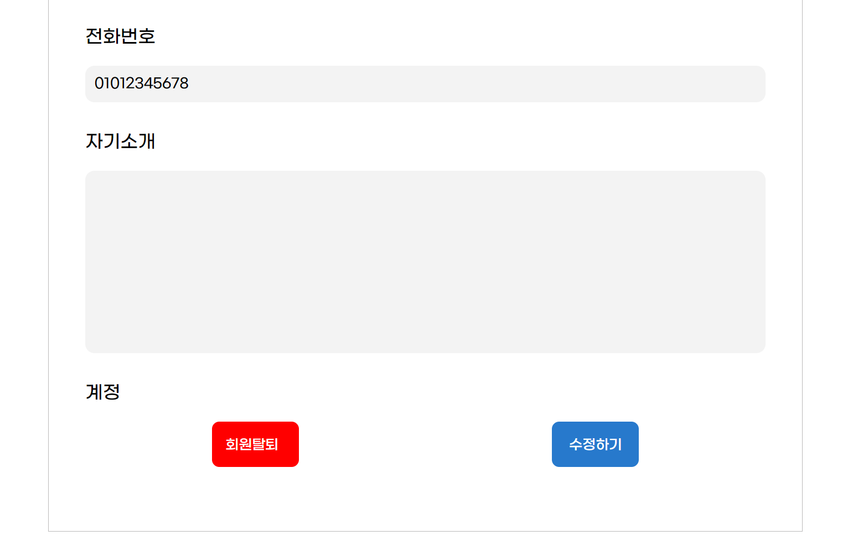
화면 및 기능 소개 – 마이 페이지(프로필 수정)
2
1
사용자의 정보
(프로필 사진, 닉네임, 이메일, 비밀번호, 전화번호, 자기소개 수정 가능)
2. 회원 탈퇴 버튼을 클릭하여 회원탈퇴 가능

Slide 38
화면 및 기능 소개 – 마이 페이지 DTO
결제 내역 DTO
사용자 정보 수정 DTO
c
c
Name | Type | Description | Required
Id_user | String | 아이디 | 0
orderNumber | String | 프로필 | 0
orderDate | Date | 닉네임 | 0
Status | String | 이름 | 0
className | List<ClassNameDto> | 이메일 | 0
Price | String | 비밀번호 | 0
Name | Type | Description | Required
Id_class | Int | 강의 | 0
Img | String | 강의이미지 | 0
className | String | 강의명 | 0
Name | Type | Description | Required
Id_user | String | 아이디 | 0
orderNumber | String | 프로필 | 0
orderDate | Date | 닉네임 | 0
Status | String | 이름 | 0
className | List<ClassNameDto> | 이메일 | 0
Price | String | 비밀번호 | 0
작성한 리뷰 목록 DTO
c
Name | Type | Description | Required
Id_review | Int | 리뷰번호 | 0
id_user | String | 아이디 | 0
Contents | String | 제목 | 0
Id_class | Int | 강의 | 0
className | String | 강의명 | 0

Slide 39
화면 및 기능 소개 – 마이 페이지 DTO
사용자 프로필 정보 DTO
사용자 정보 수정 DTO
c
c
Name | Type | Description | Required
Id_user | String | 아이디 | 0
Profile | String | 프로필
Nickname | String | 닉네임 | 0
Name | String | 이름 | 0
Email | String | 이메일 | 0
Password | String | 비밀번호 | 0
Telnum | String | 전화번호 | 0
description | String | 자기소개
Name | Type | Description | Required
Profile | String | 프로필
Name | String | 이름 | 0
Nickname | String | 닉네임 | 0
Email | String | 이메일 | 0
Password | String | 비밀번호 | 0
Telnum | String | 전화번호 | 0
Description | String | 자기소개
Name | Type | Description | Required
Id_user | String | 아이디 | 0
Profile | String | 프로필
Nickname | String | 닉네임 | 0
Name | String | 이름 | 0
Email | String | 이메일 | 0
Password | String | 비밀번호 | 0
Telnum | String | 전화번호 | 0
description | String | 자기소개
회원탈퇴 DTO
c
Name | Type | Description | Required
result | boolean | True = 성공 메시지 False = 실패 메세지 | 0

